Slide 1


MyBook

Slide 2
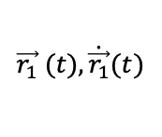
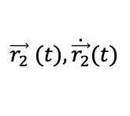
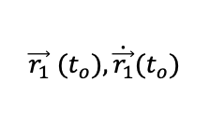
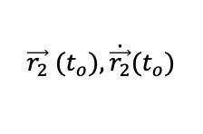
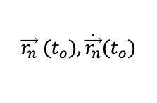





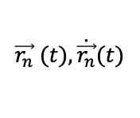
ncuerpos_formulacion_horizontal
$$\vec{r_{2}} (t),\dot{\vec{r_{2}}}(t)$$
$$m_{2}$$
$$m_{2}$$
$$m_{1}$$
$$\vec{r_{2}} (t_{o}),\dot{\vec{r_{2}}}(t_{o})$$
$$\vec{r_{1}} (t),\dot{\vec{r_{1}}}(t)$$
$$m_{1}$$
$$\vec{r_{1}} (t_{o}),\dot{\vec{r_{1}}}(t_{o})$$
$$m_{n}$$
$$m_{n}$$
$$\vec{r_{n}} (t),\dot{\vec{r_{n}}}(t)$$
$$\vec{r_{n}} (t_{o}),\dot{\vec{r_{n}}}(t_{o})$$

Slide 3








ncuerpos_numerico_ejemplo
$$\vec{r_{1}}\left(t_{o}\right):\left(+1,0,0\right)$$
$$\dot{\vec{r_{1}}}\left(t_{o}\right):(0,+1,0)$$
$$y$$
$$\vec{r_{2}}(t_{o}):(−1,0,0)$$
$$\dot{\vec{r_{2}}}\left(t_{o}\right):(0,−1,0)$$
$$x$$
$$m_{2}=0.5$$
$$m_{0}=1$$
$$m_{1}=0.2$$
$$\vec{r_{0}}\left(t_{o}\right):\left(0,0,0\right)$$
$$\dot{\vec{r_{0}}}\left(t_{o}\right):(0,0,0)$$

Slide 4




















Lineas ejes 1
Tamaño cabeza vector 2 1/4
$$z$$
$$z$$
$${\hat{e}}_{r}$$
$${\hat{e}}_{z}$$
$${\hat{e}}_{θ}$$
$${\hat{e}}_{φ }$$
$${\hat{e}}_{θ}$$
$${\hat{e}}_{r}$$
$${\hat{e}}_{z}$$
$$r$$
$${\hat{e}}_{z}$$
$$z$$
$$φ$$
$${\hat{e}}_{y}$$
$$y$$
$${\hat{e}}_{y}$$
$$y$$
$${\hat{e}}_{x}$$
$${\hat{e}}_{x}$$
$$x$$
$$θ$$
$$r$$
$$x$$
$$θ$$

Slide 5
Diagramas viejitos

Slide 6
y
y’
Directriz
b
F
C
x’
x
a

Slide 7
y
P
Directriz
r
f
F
x

Slide 8
y
y’
Directriz
C
|a|
F
x’
b
x
Asintota

Slide 9
(x_{c}=a cos E,y_{c}=a sin E)
(x=a cos E,y=b sin E)
b sin E
E

Slide 10
Q
P
r
E
f
C
D
F

Slide 11
y
v
φ
f
r
x

Slide 12
y’’’
z’’’
i
Ω
ω

Slide 13
-m₂r/M
r₁
r
R
r₂

Slide 14
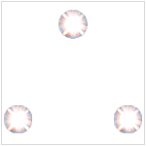
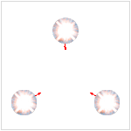
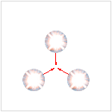

Slide 15
v
γ
R
R
R
γ
v
v
γ

Slide 16
R
F
N
d
D
L/2
W
R
F
N
δr_{R}
δr_{W}
δr_{F}
W

Slide 17
θ
T
δr
δr
W

Slide 18
q
f
q’(t)=q(t)+αη(t)
q(t)
i
t

Slide 19
n
n
r’
r
δθ

Slide 20
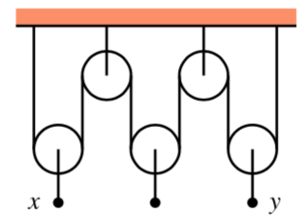
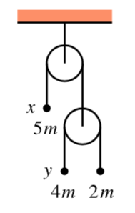
m₁
m₁
m₂
m₃
m₂
m₃

Slide 21
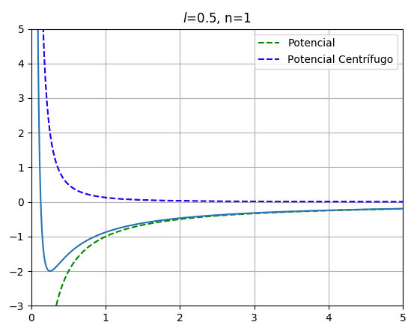
ε > 0
ε < 0
ε =V_{eff,0}
r=ρ

Slide 22
y
q₂
x
q₁

Slide 23
v_{x}
dx = v_{x} dt
¿?
dv_{x} = -ω² x dt
x
x
Espacio de Configuración
Espacio de configuración-velocidad

Slide 24
p
∇H
∂H/∂q
dq
∂H/∂p
dp
Dirección de movimiento
H₁
H₂
H₃
H₄
q

Slide 25
R
y
P
r
r sin f
b sin E
f
E
x
C
a cos E
r cos f
Q
M
F
a e

Slide 26
Condiciones iniciales: masa, posición y velocidad de los cuerpos 1 y 2
Calcule la constante gravitacional del sistema: μ
...
Calcule las cantidades derivadas: p, n
Dado un tiempo t, resuelva la ecuación de Kepler para obtener: E (asuma t_{p} = 0 por ahora)
...
Calcule la magnitud del vector posición: r = p / (1+e cos f)
Calcule la posición: x = r cos f, y = r sin f
...
Calcule el argumento de la velocidad: sin φ = h/(rv)
...
Calcule las componentes de la velocidad: v_{x} = v cos θ_{v} , v_{y} = v sin θ_{v}

Slide 27
z
z’’’
x’’’
h
r
i
f
e
ω
n=a_{z} x h
y
Ω
x

